Slide 1
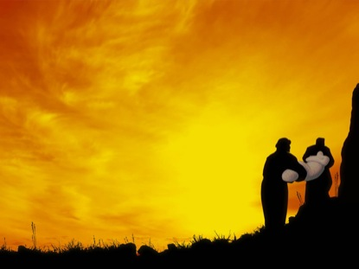
「死與葬的見證」
(約翰福音 19:31-42)
薛忠勇 弟兄
主日信息
7122015

Slide 2

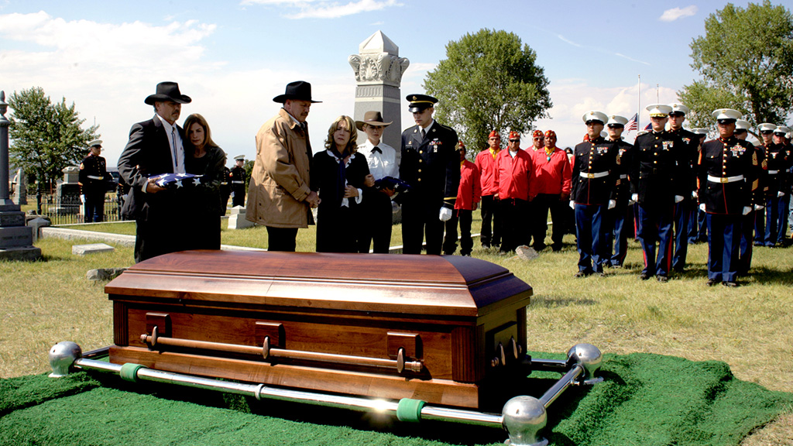
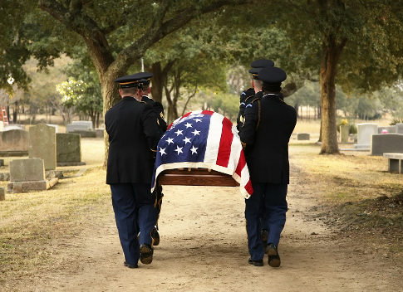
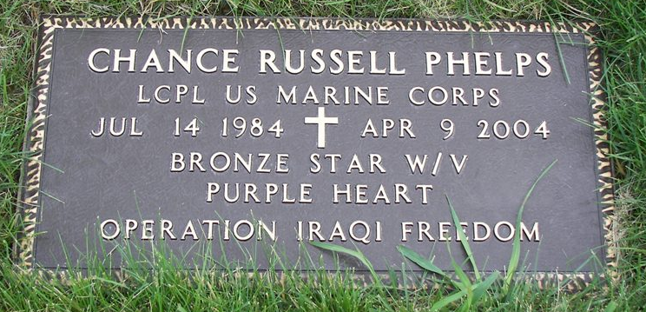

Slide 3
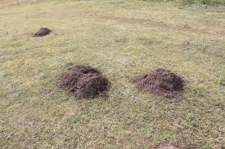
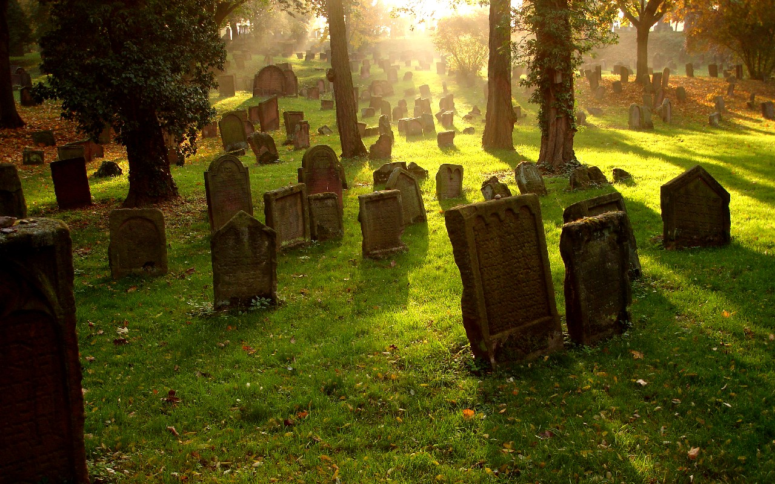
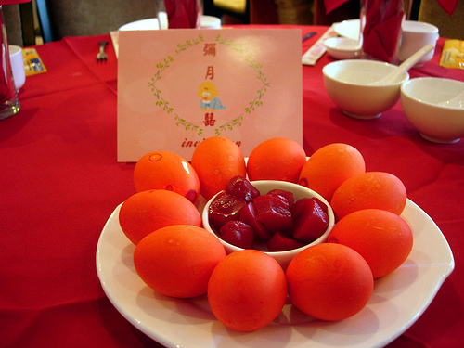

Slide 4
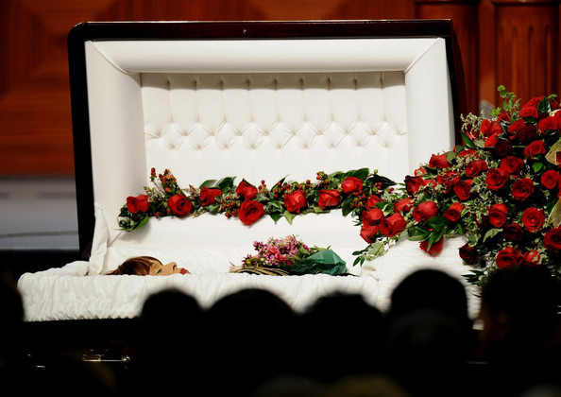
亞伯因著信，獻祭與神，比該隱所獻的更美，因此便得了稱義的見證，就是神指他禮物作的見證。他雖然死了，卻因這信，仍舊說話。
(希伯來書 11:4)
古語云：死有輕於鴻毛，重於泰山

Slide 5
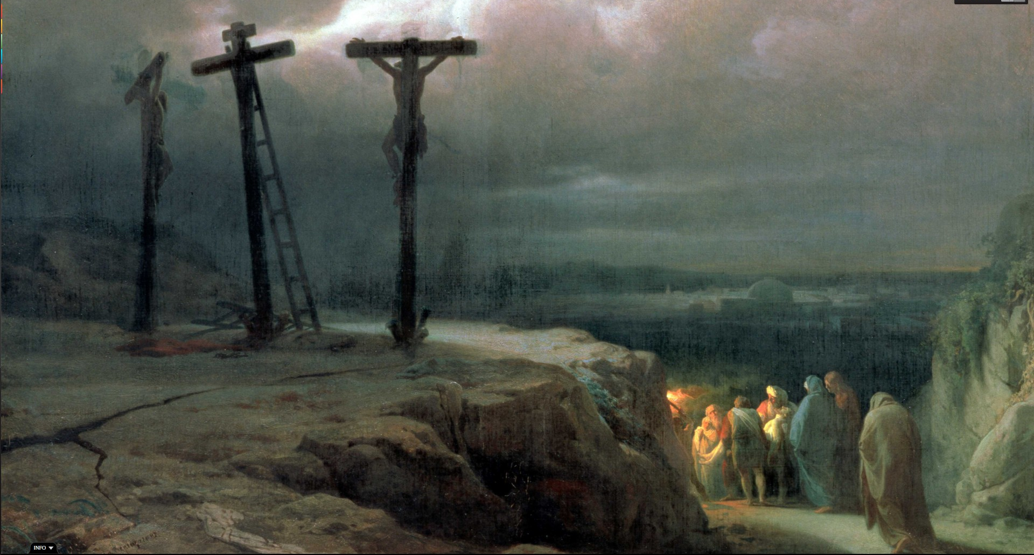
看見這事的那人就作見證，他的見證也是真的，
並且他知道自己所說的是真的，叫你們也可以信。
(35節)

Slide 6
一.主死的見證
預備日 = 安息日前一天
逾越節的安息日 = 大日
死囚的屍體不可留在木頭上過夜，
必要當日將他葬埋，免得玷污 (申21:22-23)
猶太人因這日是預備日，又因那安息日是個大日，就求彼拉多叫人打斷他們的腿，把他們拿去，免得屍首當安息日留在十字架上。

Slide 7
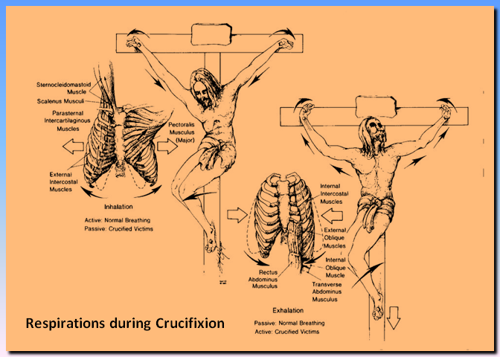
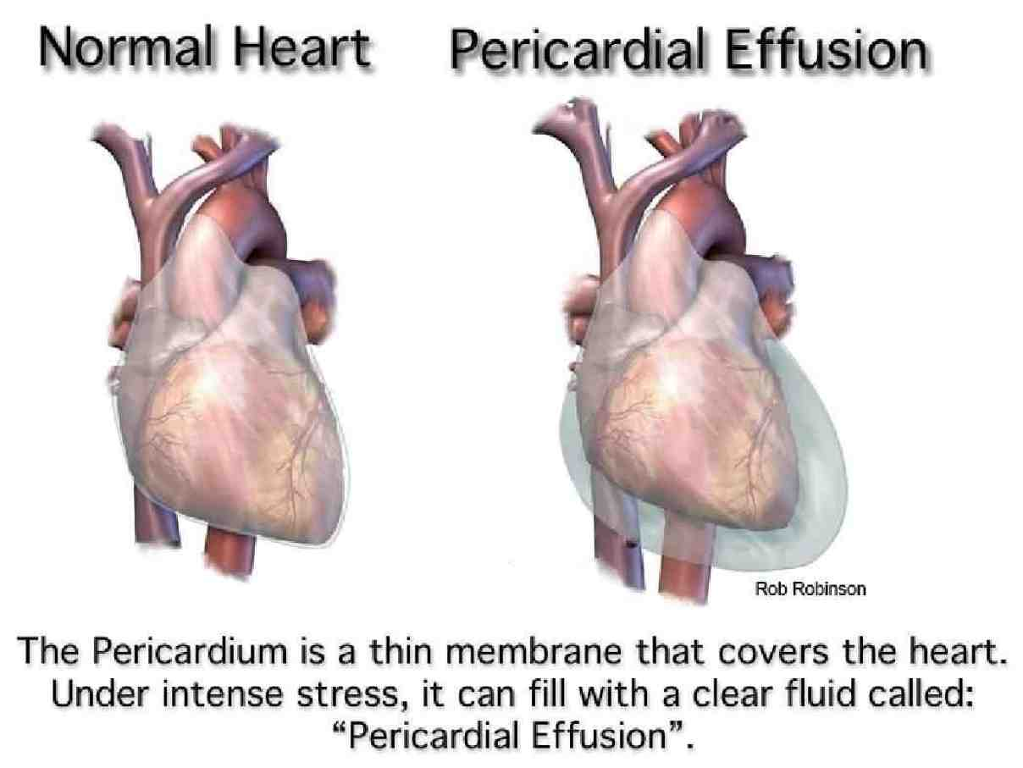
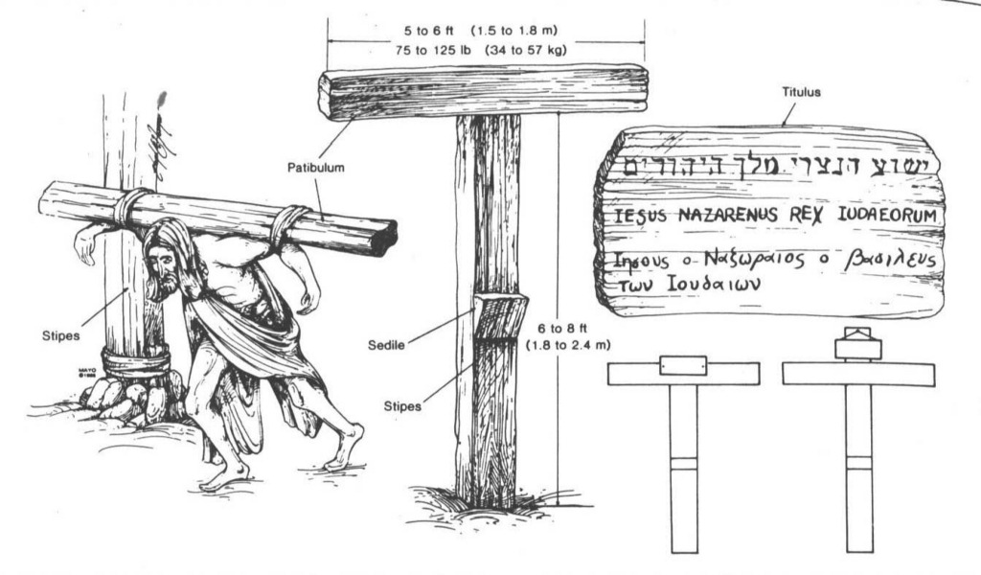

Slide 8
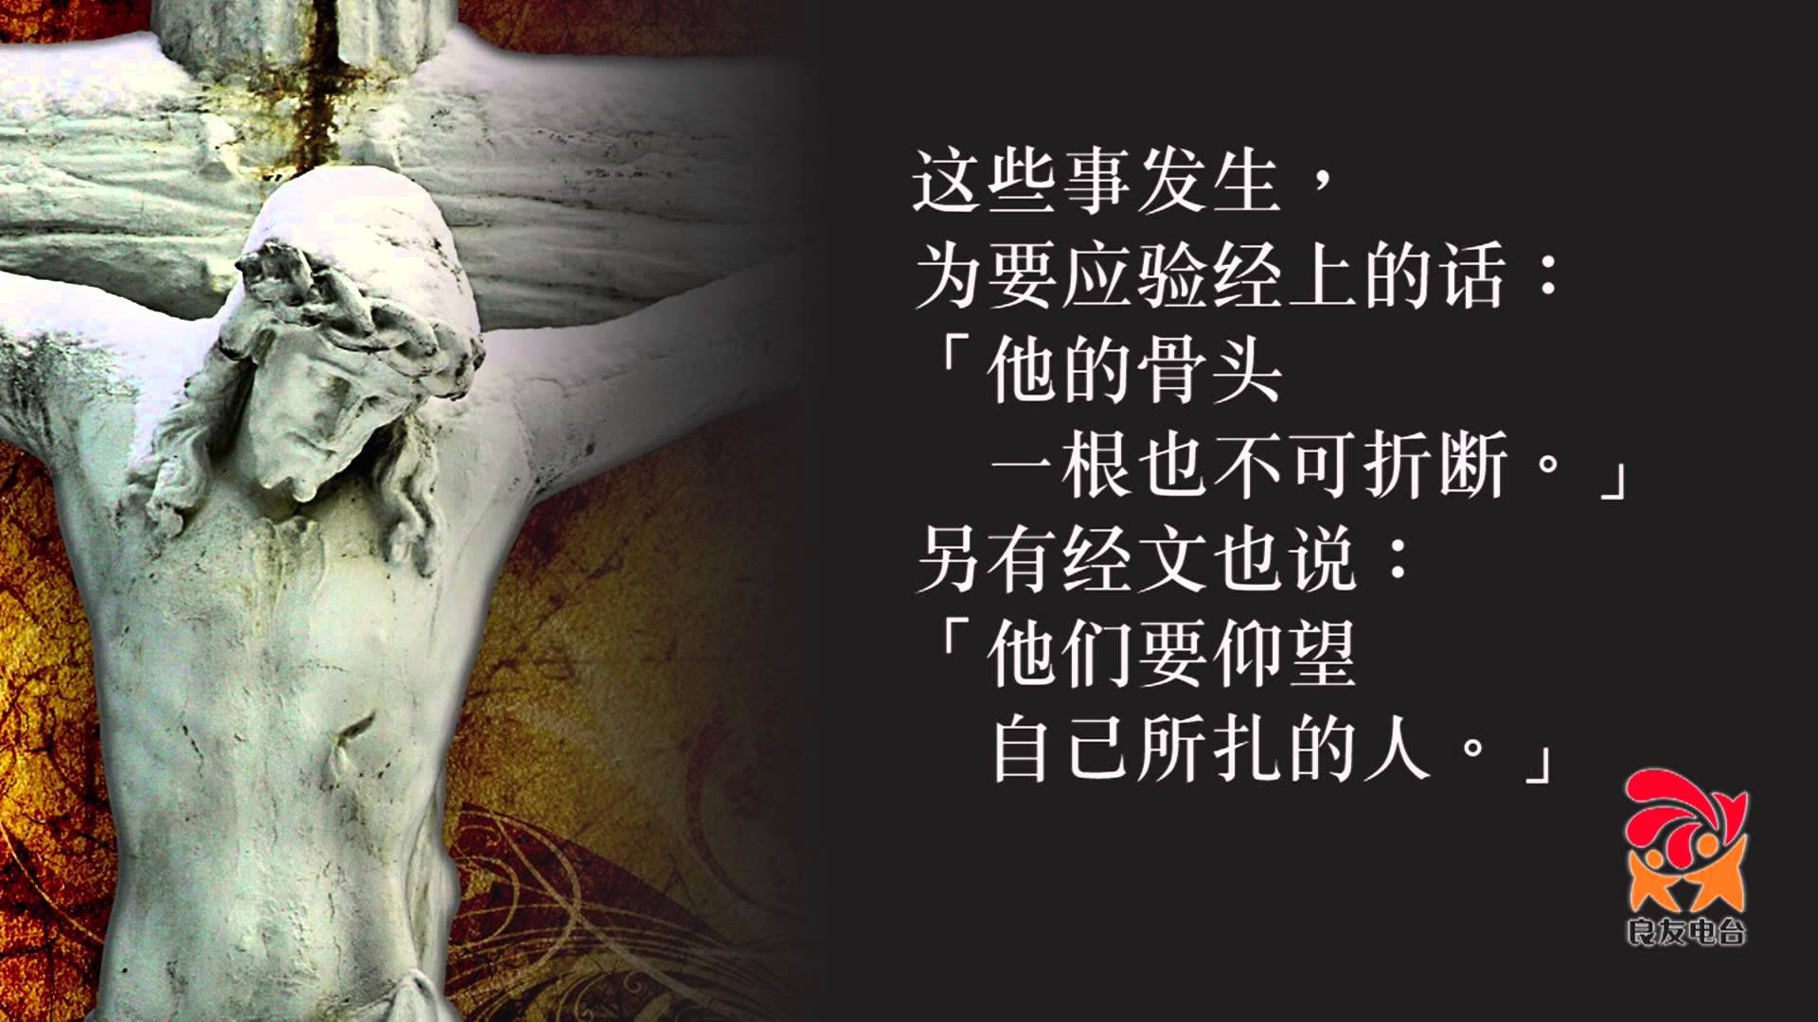
約 19:36)
詩篇34:20
撒迦利亞12:10

Slide 9
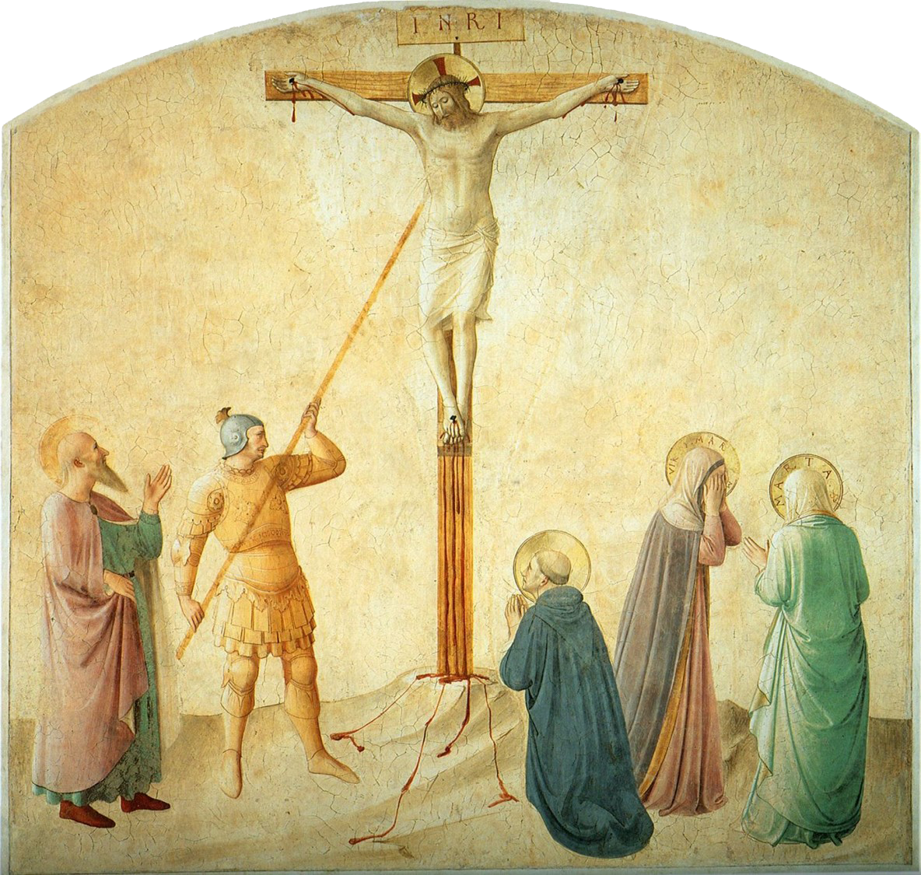

Slide 10
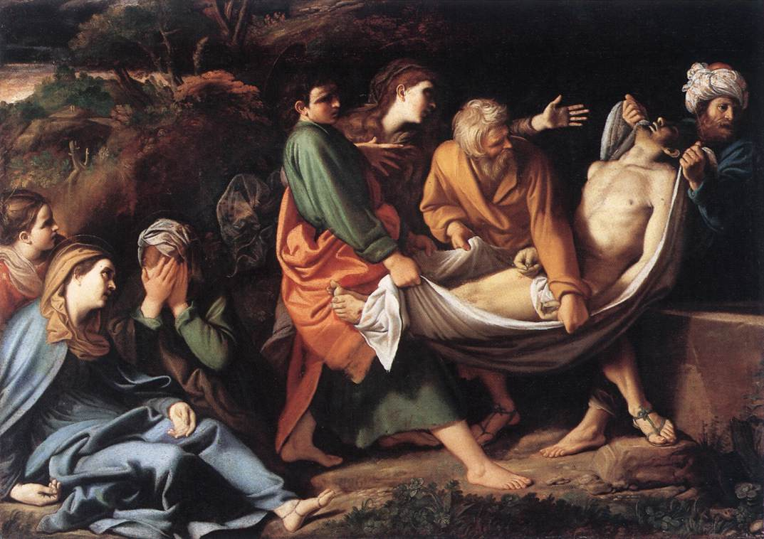
人的意外，神的掌管

Slide 11
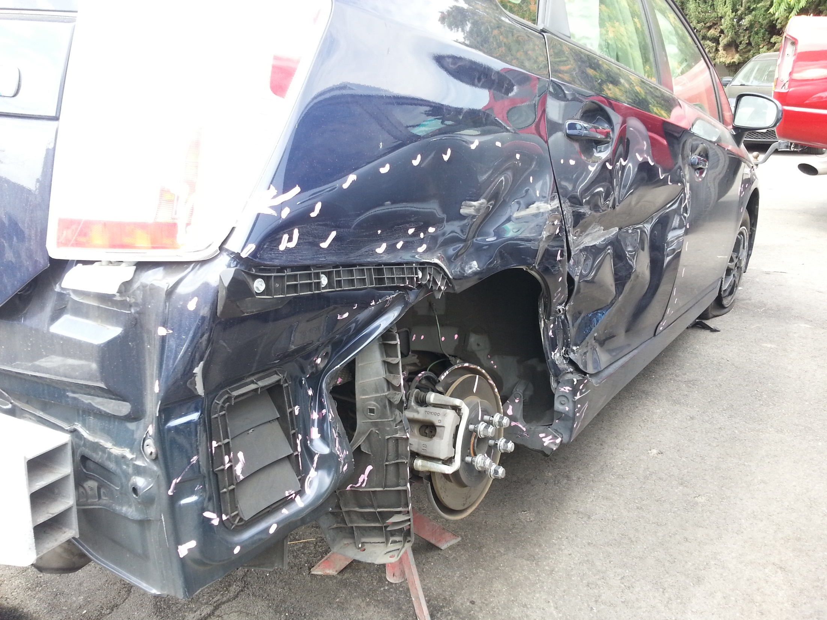
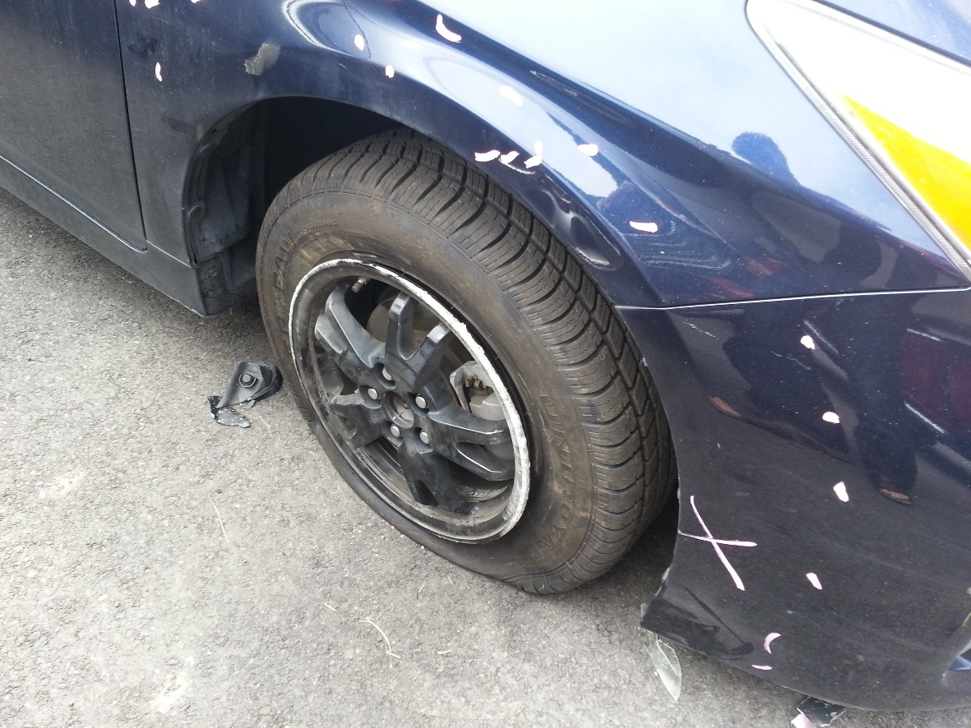
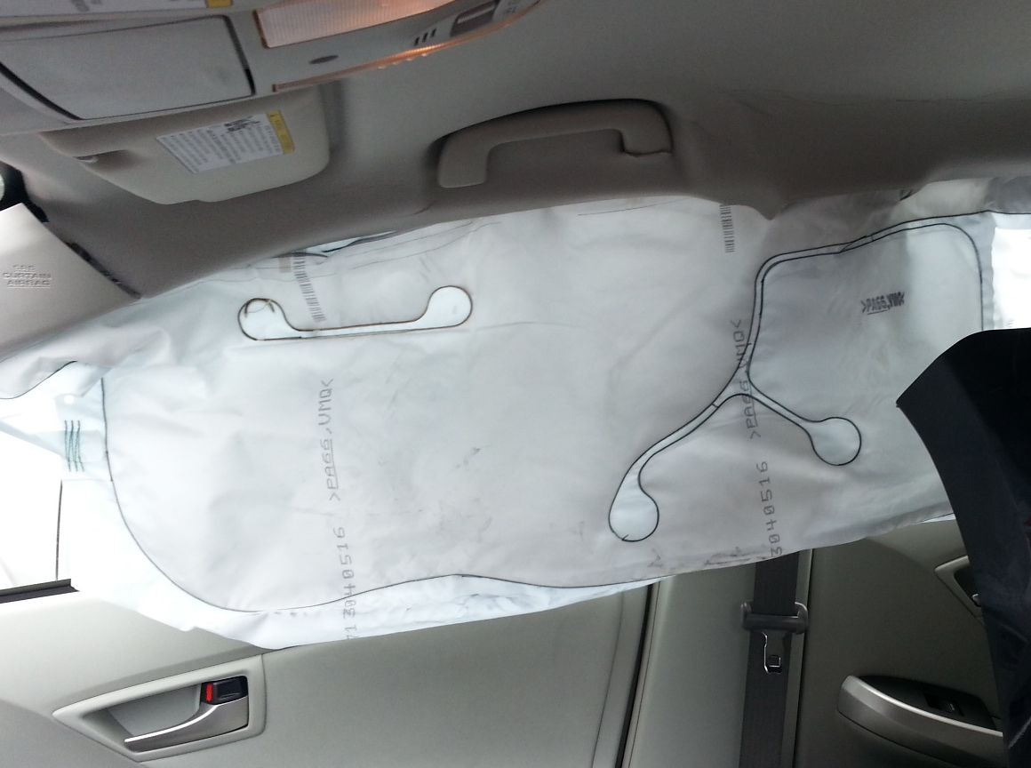
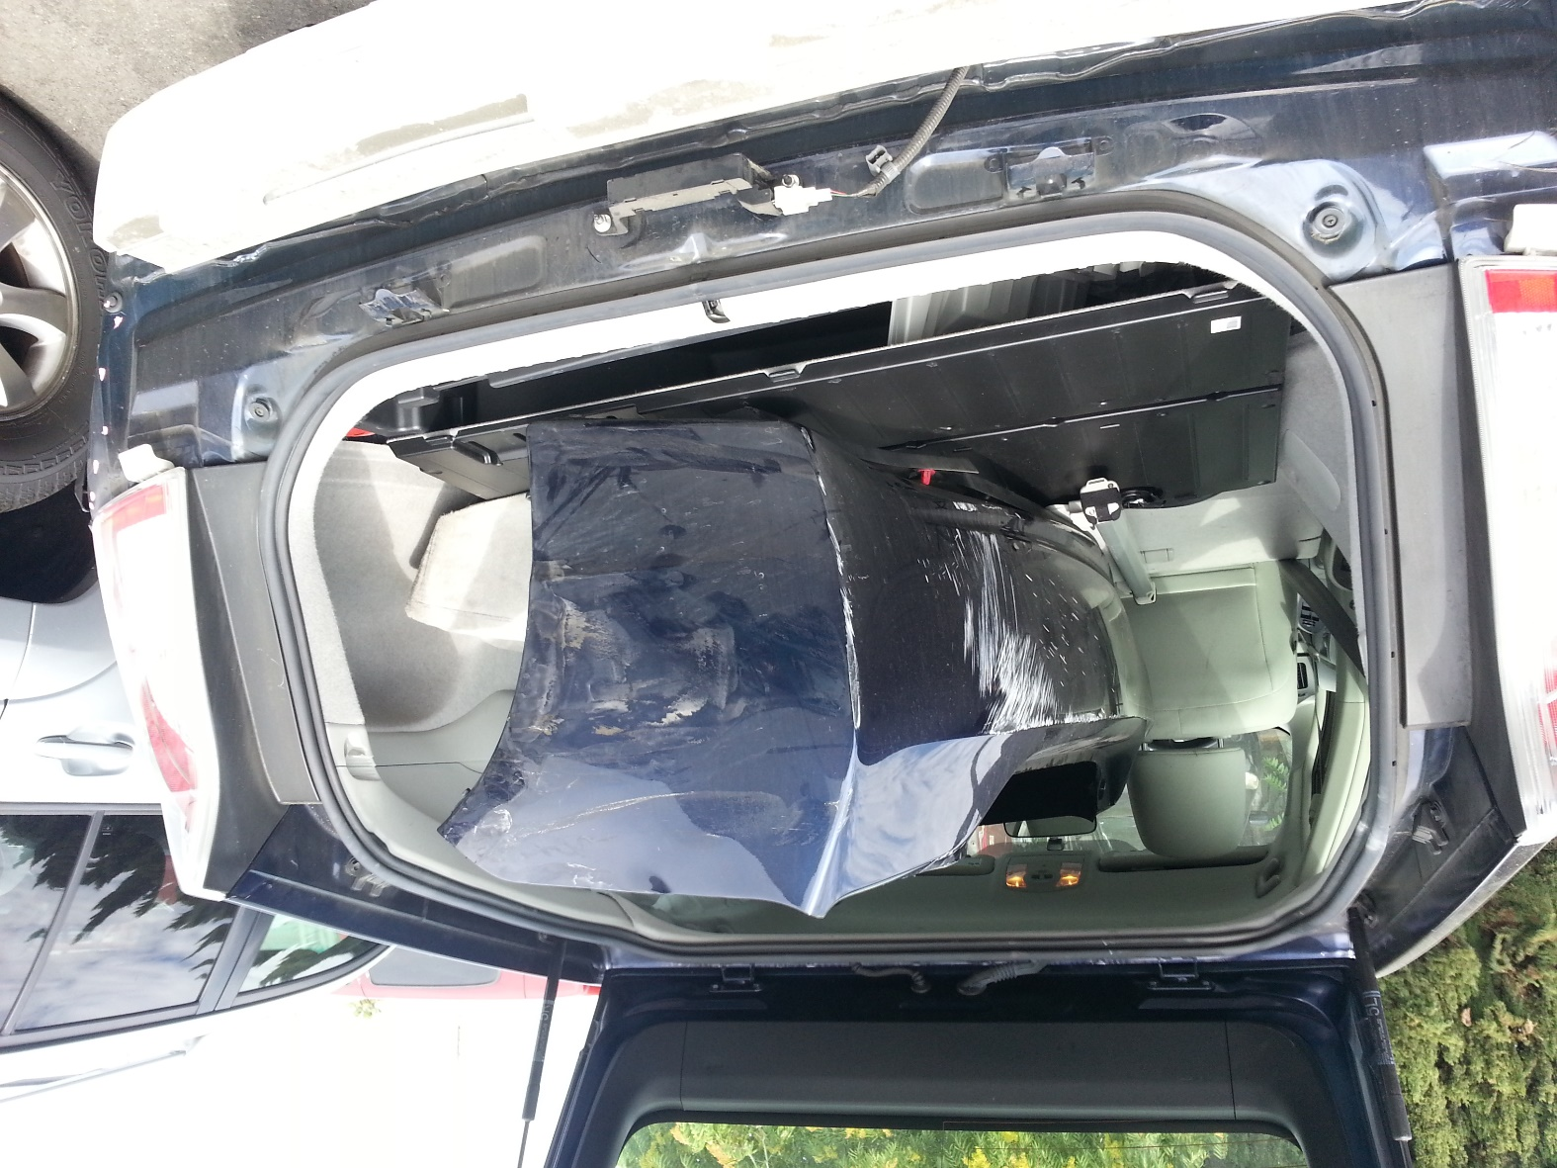
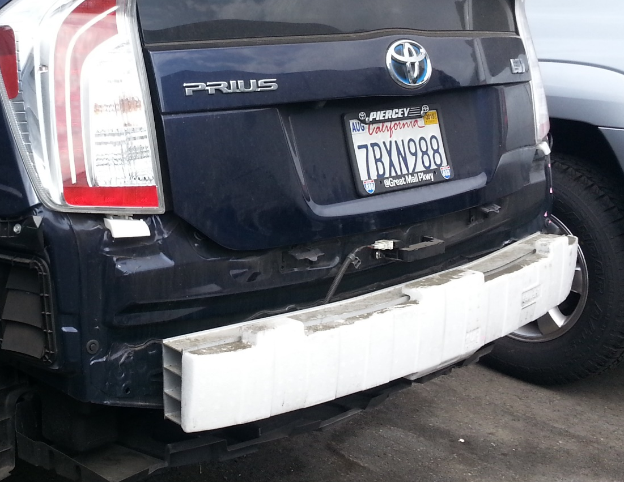

Slide 12
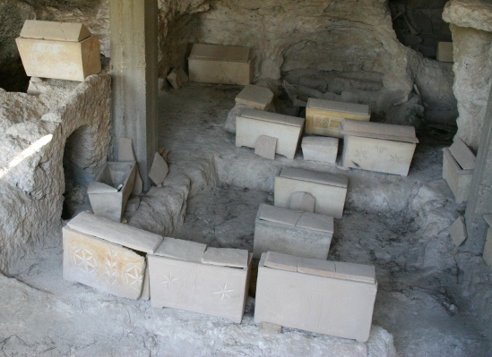
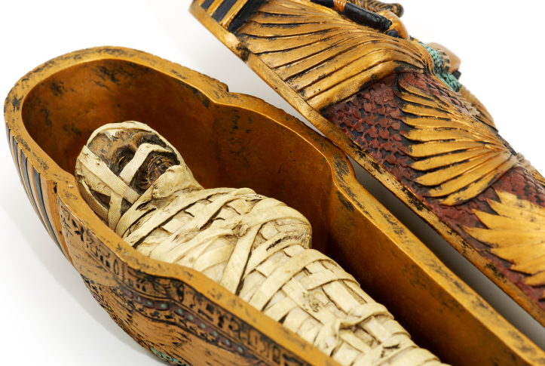
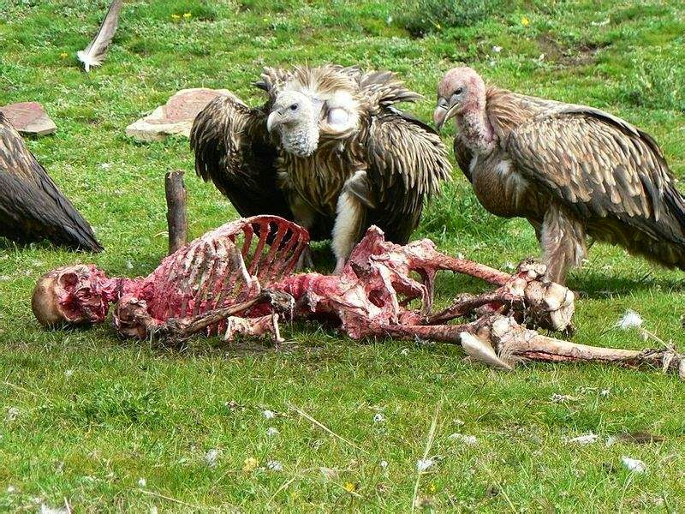
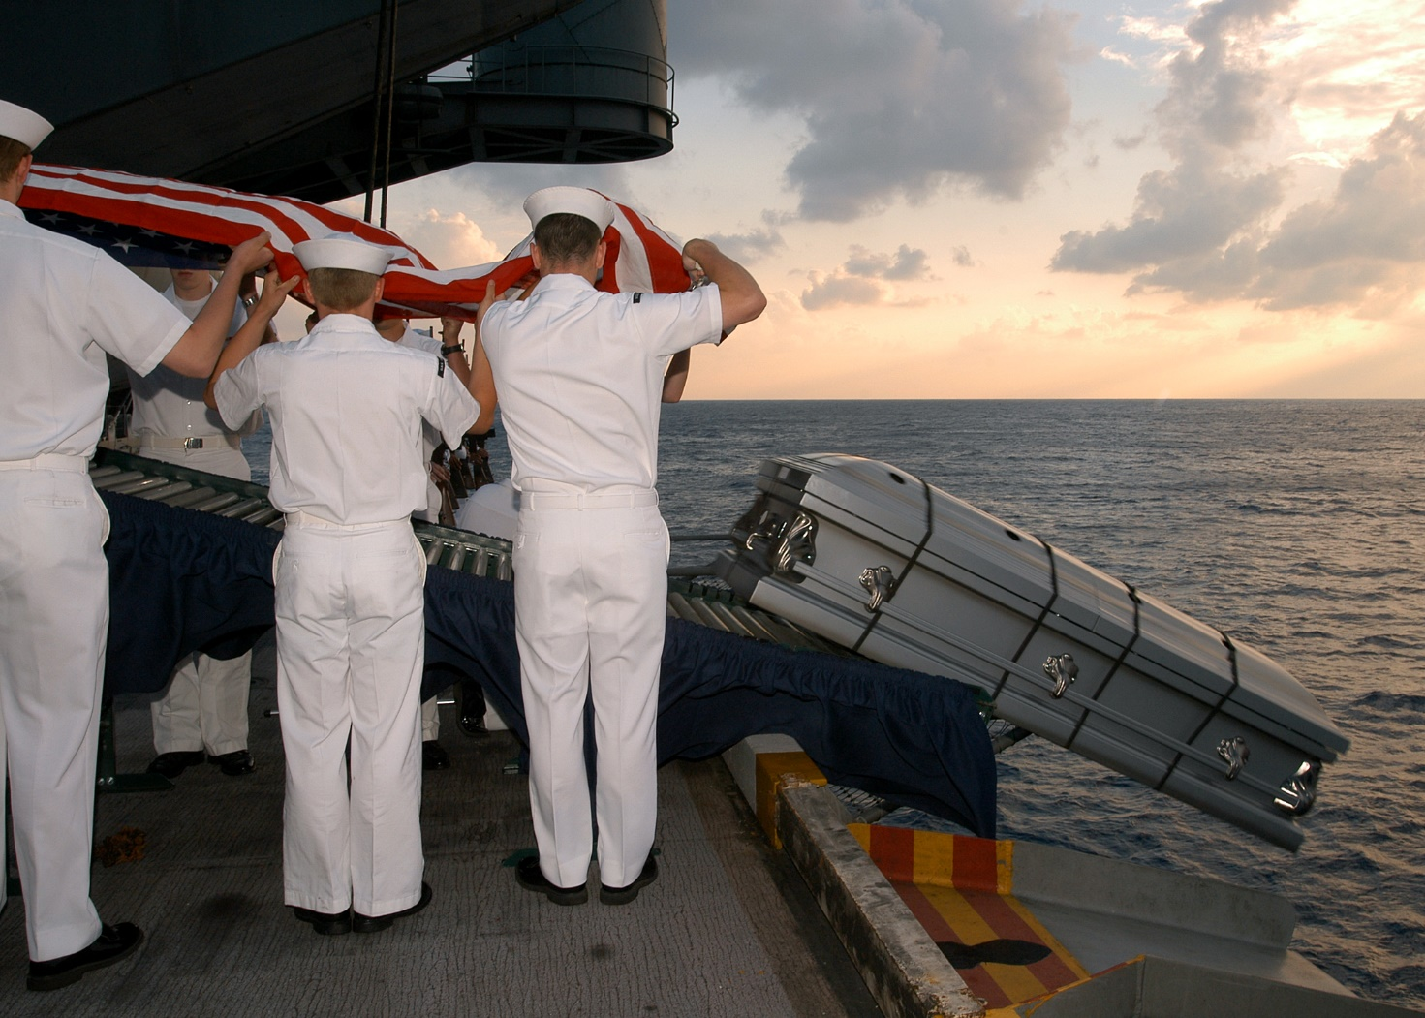
二.主葬的見證
各樣的葬儀：土葬、火葬、海葬、天葬、
薰葬、洞葬、骨葬...

Slide 13
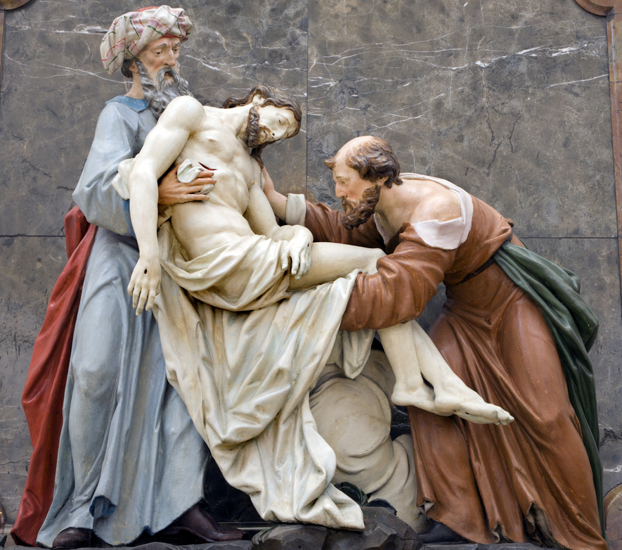
祂雖然未行強暴，口中也沒有
詭詐，人還使祂與惡人同埋；
誰知死的時候與財主同葬。
(以賽亞53:9)
亞利馬太約瑟的新墳
(參馬太二十七： )
尼哥底母
60

Slide 14
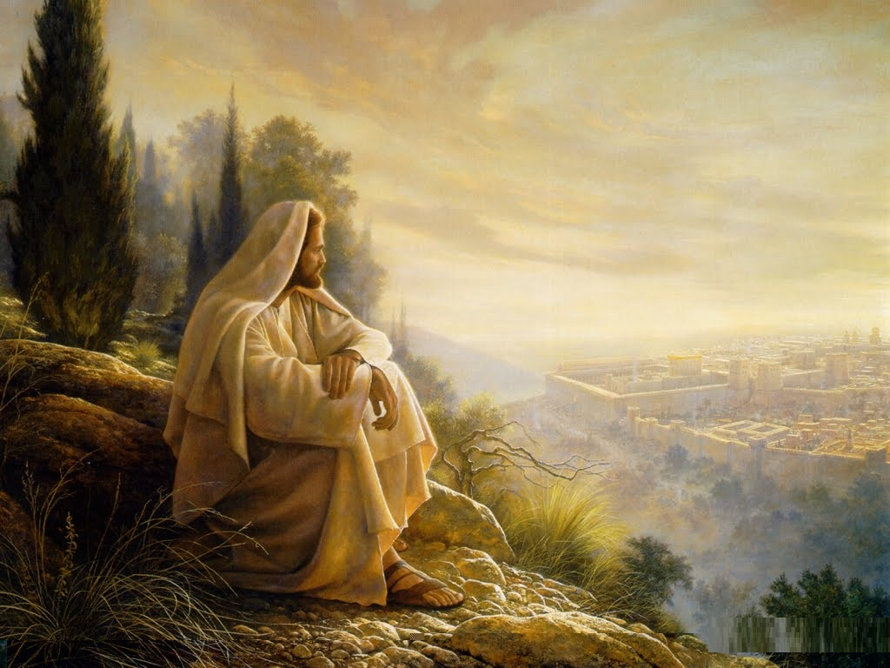
基督沒有自己的牀鋪，降世時，客店借祂一把乾草；基督沒有自己的墳墓，離世時，財主借祂一個石洞；基督沒有存款，行神蹟用的餅魚，是小孩子獻的；
基督沒有動產，當講壇用的漁船，是小村民借的；
基督沒有車子，進耶路撒冷時借了驢駒一頭；
基督沒有房子，告別的晚宴擺在別人的樓房。
一無所有是基督：
沒有高帽和金冠，只有荊棘在頭上；
沒有戒指和手套，只有釘子在手上！
一無所留更是基督：
身外的全是借的，身內的全數傾盡！
借--是祂的記號，
給--卻是祂的人生！

Slide 15
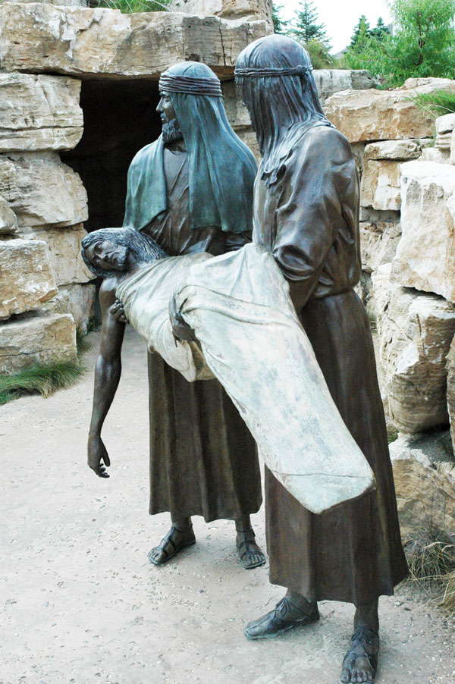
主的死改變人的生命！
只因為怕猶太人，
就暗暗的作門徒(35節)
官長中卻有好些信祂的，只因法利賽人的緣故就不承認，恐怕被趕出會堂。這是因為他們愛人的榮耀過於愛神的榮耀。
(約12:42)

Slide 16

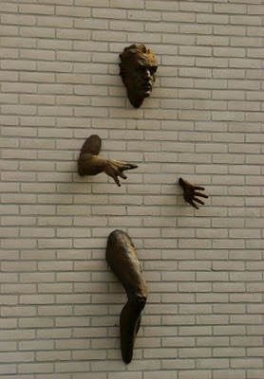
現身
走出來！

Slide 17

如今，軟弱者變為剛強，
貧窮者成為富足，
都因為主為我成就大事！

Slide 18
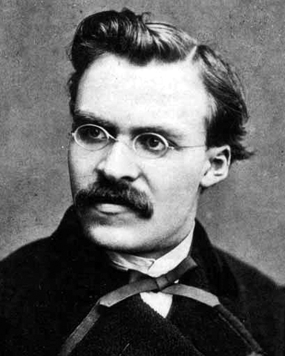
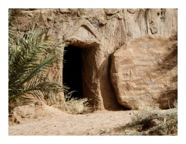
神已經死了
尼采

Slide 19


Slide 20

I gave my blood. Christ gave His.
I give a pint. He gave all.
The needle is small and sharp.
The nails were large and dull.
The table soft and restful.
The cross rough and painful.
The nurses kind and gentle.
The soldiers cruel and evil.
The crowds applauds my sacrifice.
“They that passed by reviled Him.”
Mine is for O Positive.
His for positively all.
Mine, at best, will prolong a Life for a while.
His, without doubt, can save ALL Forever.

Slide 21
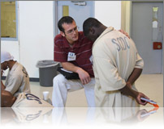
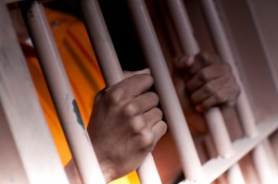
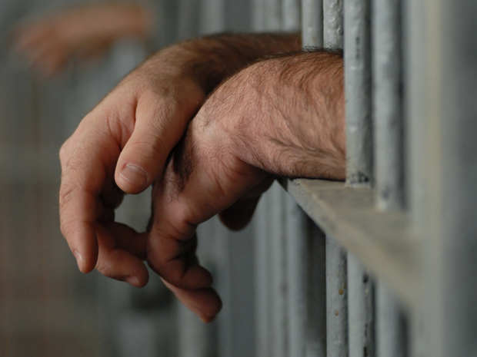
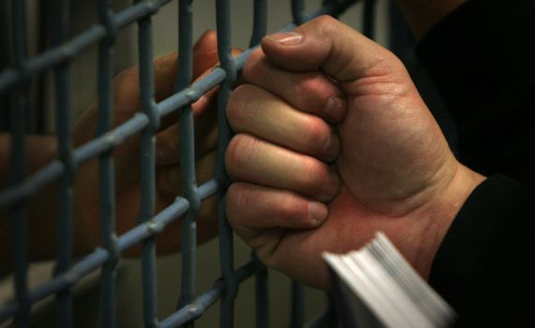

Slide 22
